Slide 1
EDUCAȚIE FINANCIARĂ
EXEMPLU
DE BUNĂ PRACTICĂ

Slide 2
PROF.ÎNV.PRIMAR: CIOBĂNOIU ELENA
LICEUL TEHNOLOGIC ,,ION BARBU” GIURGIU
CLASA A IV –A

Slide 3
EDUCAȚIE FINANCIARĂ
Ligia Georgescu-Goloșoiu
“Educația financiară a copiilor trebuie să se realizeze încă de la vârstă fragedă, atunci când aceștia încep să ceară prima bomboană, prima jucărie. Copiii trebuie familiarizați cu banii, cu valoarea acestora, cum pot fi cheltuiți, cum pot fi economisiți, investiți sau donați, în scop caritabil.”

Slide 4
Am utilizat suportul educațional în cadrul activităților inter și transdiciplinare.
Activitățile au fost integrate în cadrul orelor de comunicare în limba română, matematică, științe ale naturii, educație civică, arte vizuale și abilități practice, dar și în cadrul activităților extrașcolare sau diverse proiecte.
Prin temele abordate, materialul a ajutat la însușirea unor noțiuni financiar bancare adecvate vârstei, iar exercițiile și exemplele practice au avut menirea de a ușura și aprofunda aceste noțiuni.
Elevii au fost angrenați în:
-a găsi răspunsul la întrebări legate de apariția și folosirea banilor;
-a învăța să fie mai cumpătați și echilibrați în cheltuirea banilor;
- a deprinde obiceiul economisirii și a realizabimportanța acestuia;
- a înțege că plata vine ca urmare a prestării unor servicii, că există un buget al familiei care trebuie gestionat cu chibzuință între necesități și satisfacerea dorințelor;
-a participa la activități care au au rolul formării unor deprinderi de viață independentă;

Slide 5
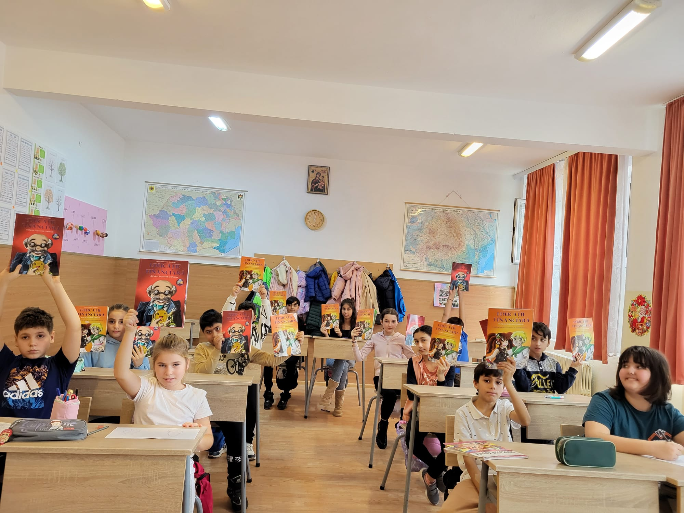

Slide 6
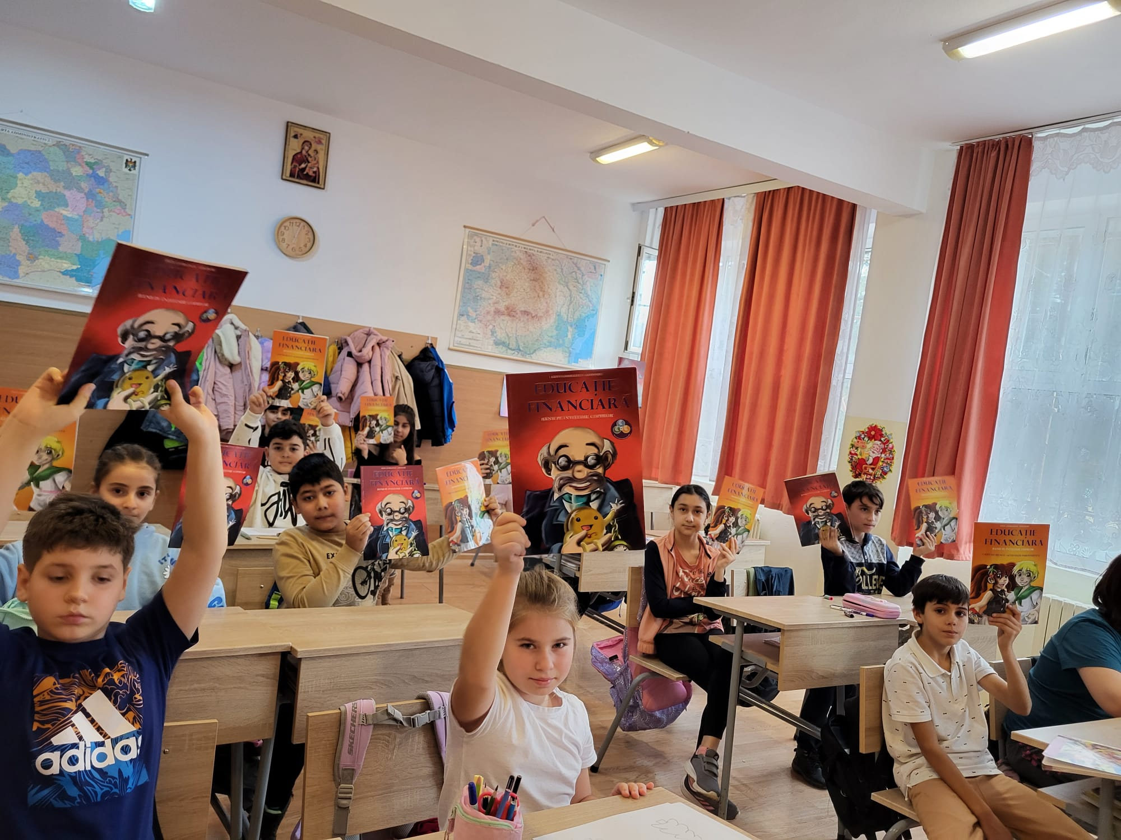

Slide 7
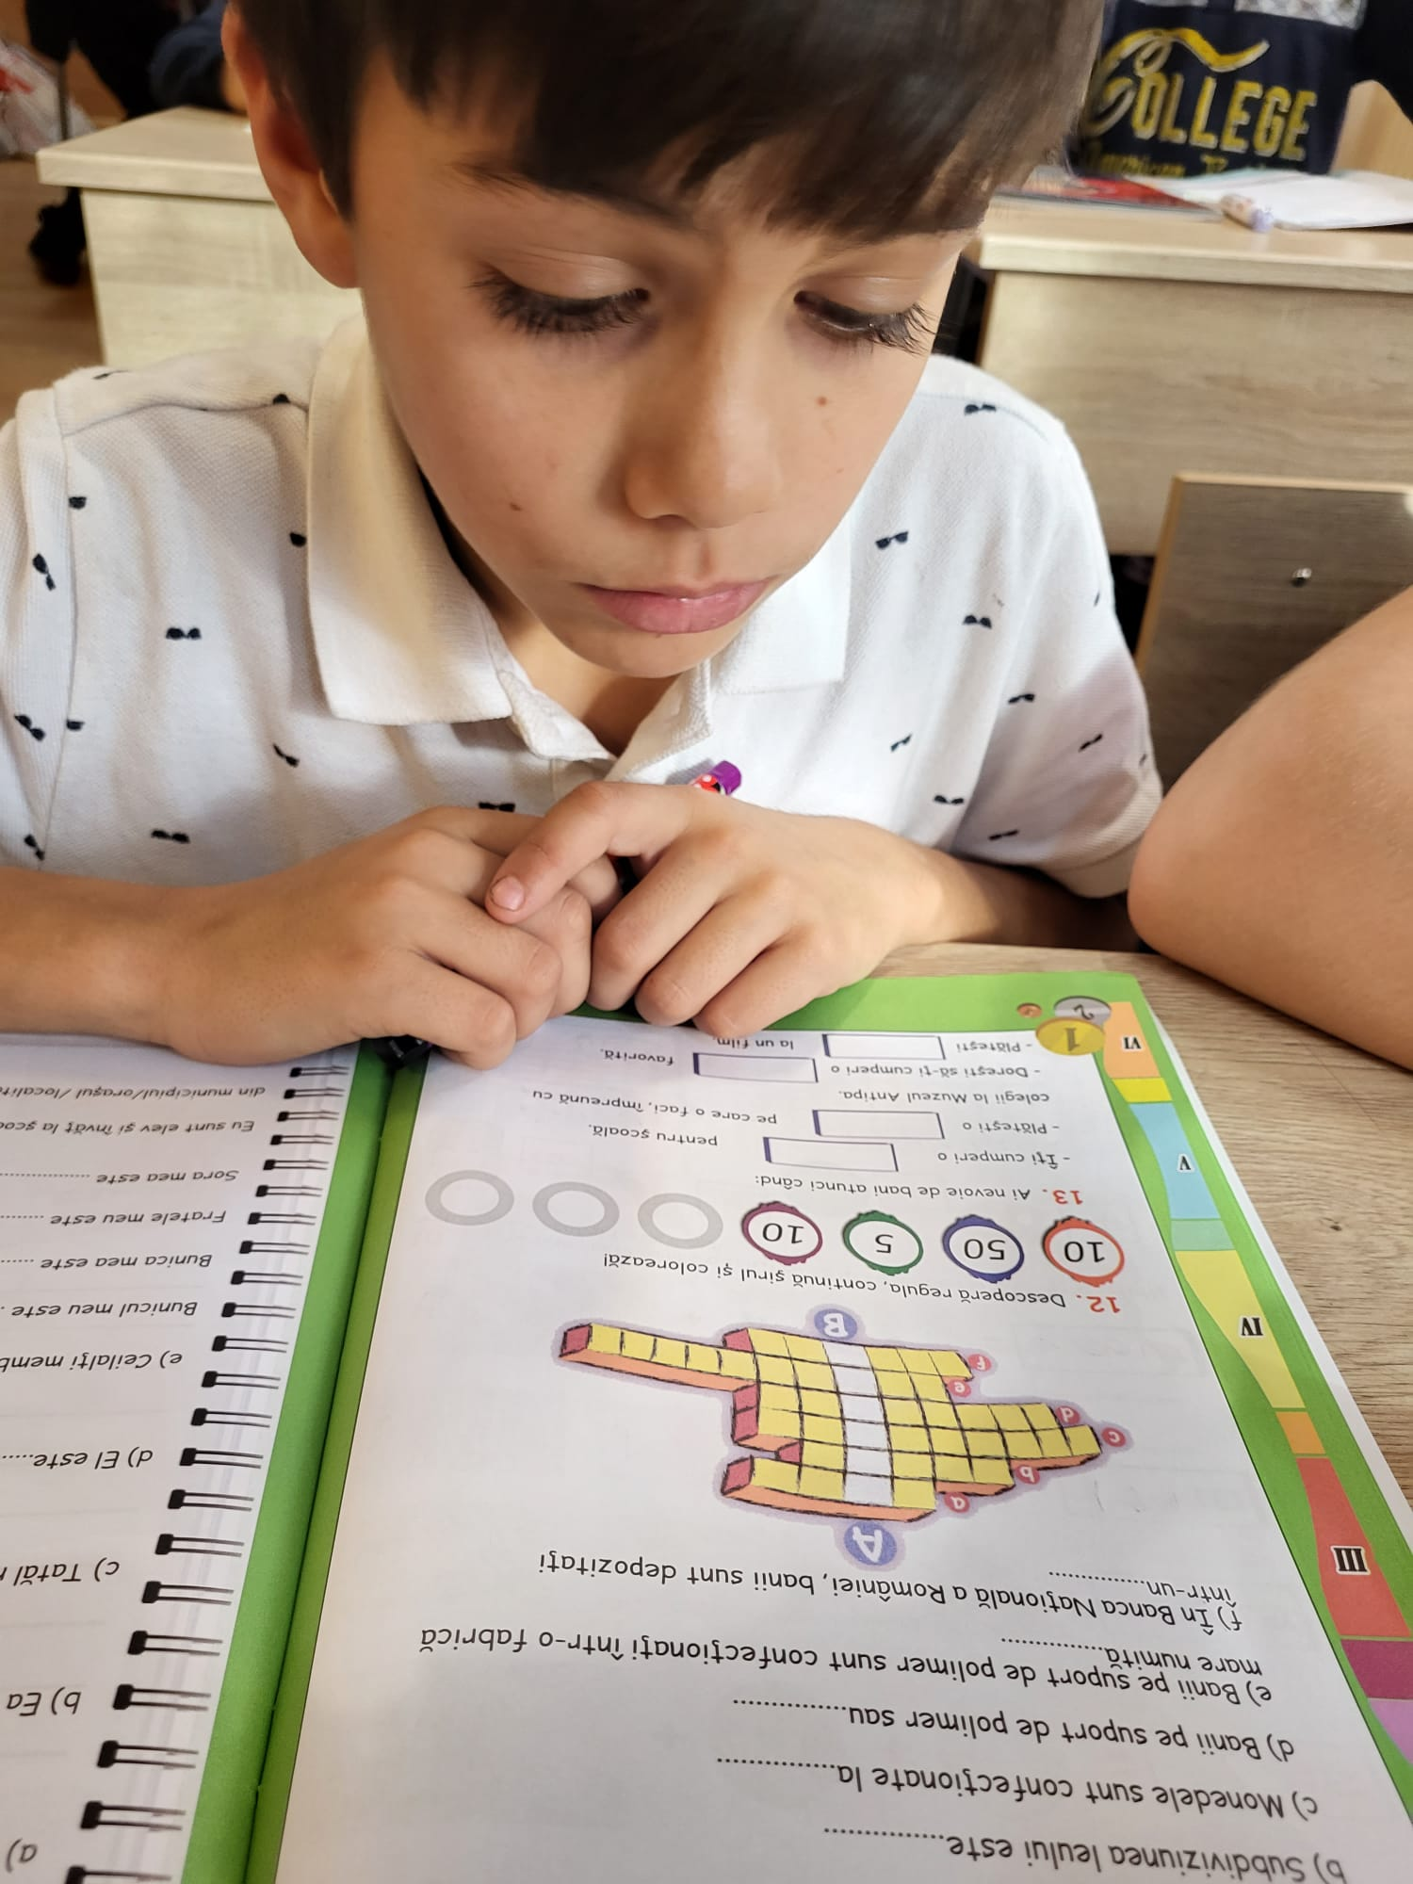

Slide 8
